Slide 1
Wege zur Humanität
Ein interaktiver Begleiter zu den Friedens-Stationen im Appenzeller Vorderland
Geeignet für Schulklassen der Oberstufe

Slide 2
Ein Weg mit Fragen… und Antworten
Ihr habt euch den Friedenstisch als Station ausgesucht. Auf den folgenden Seiten erfährt ihr mehr zum Objekt des Künstlers Hansruedi Fricker.
Neben vielen Informationen erhaltet ihr zusätzlich ein ‚Werkzeug‘, das euch hilft aus Konflikten heraus zu finden. Mehr dazu bei unserer ‚Rucksackfrage‘.
Mit dem Stift könnt ihr die Fragen direkt auf dem Tablet beantworten. Darüber hinaus hat es auch Platz für eure Gedanken, Zeichnungen und Skizzen.
Jede Seite hat ein Symbol. Unten seht ihr, was sie bedeuten:
Hier gibt’s Details zur Person
Lest den Text aufmerksam durch und diskutiert in der Gruppe
Diskussion in der Gruppe oder Klasse
Unterhaltet euch über die gestellte Frage. Seid ihr euch einig?
Kurzvideos mit spannenden Infos Gut aufpassen! Macht euch Notizen
Expertenfragen
Eine besonders schwierige Frage: Fragt eure Lehrerin oder euren Lehrer, falls ihr nicht weiter kommt
Hier gibt’s Platz für eure Antworten
Schreibt mit dem beiliegenden Stift direkt ins Antwortfeld

Slide 3
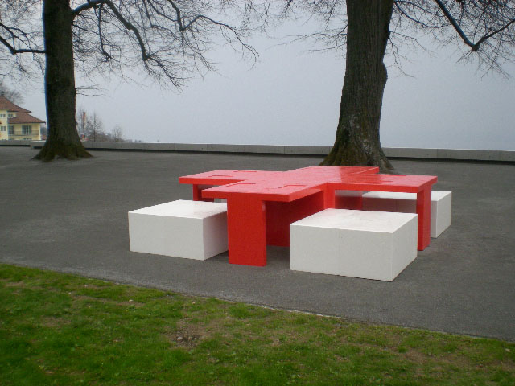
FRIEDENSTISCH
2010
«Tisch für private Friedensgespräche zur Beilegung zwischenmenschlicher Konflikte.»
vom Appenzeller Künstler H.R. Fricker

Slide 4
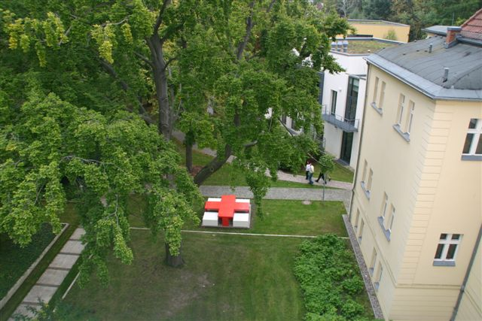
FRIEDENSTISCH EINLEITUNG
Der Künstler H.R. Fricker hatte den Auftrag, eine Skulptur zum 100. Todestag von Henry Dunant, dem Gründer des Roten Kreuzes zu schaffen.
Das Resultat war der Friedenstisch. Er soll dazu beitragen, dass zwischen-menschliche Konflikte gelöst werden. Sie sind letztlich die Ursache für Krieg.
Wenn alle Konflikte am Friedenstisch gelöst werden, gibt es keine Kriege mehr und das Rote Kreuz braucht es nicht mehr.

Slide 5
Der Künstler beharrt auf der Bezeichnung:
‘Tisch für PRIVATE Friedensgespräche zur Beilegung ZWISCHENMENSCHLICHER Konflikte.’

Slide 6
FRAGEN
Was gibt es sonst noch für Konflikte?
Weshalb ist dem Künstler so wichtig, in der Bezeichnung den Begriff ‘PRIVAT’ zu verwenden?
Beantwortet diese Fragen:

Slide 7
In die Tischplatte der Friedenstische ist an jedem Sitzplatz eine ‚Heidener Konvention‘ eingelassen. Sie hilft, bei Konflikten eine Lösung zu finden, mit der alle Parteien einverstanden sein können.
Lest aufmerksam die ‚Heidener Konvention‘ durch. Ihr findet sie im Rucksack.

Slide 8
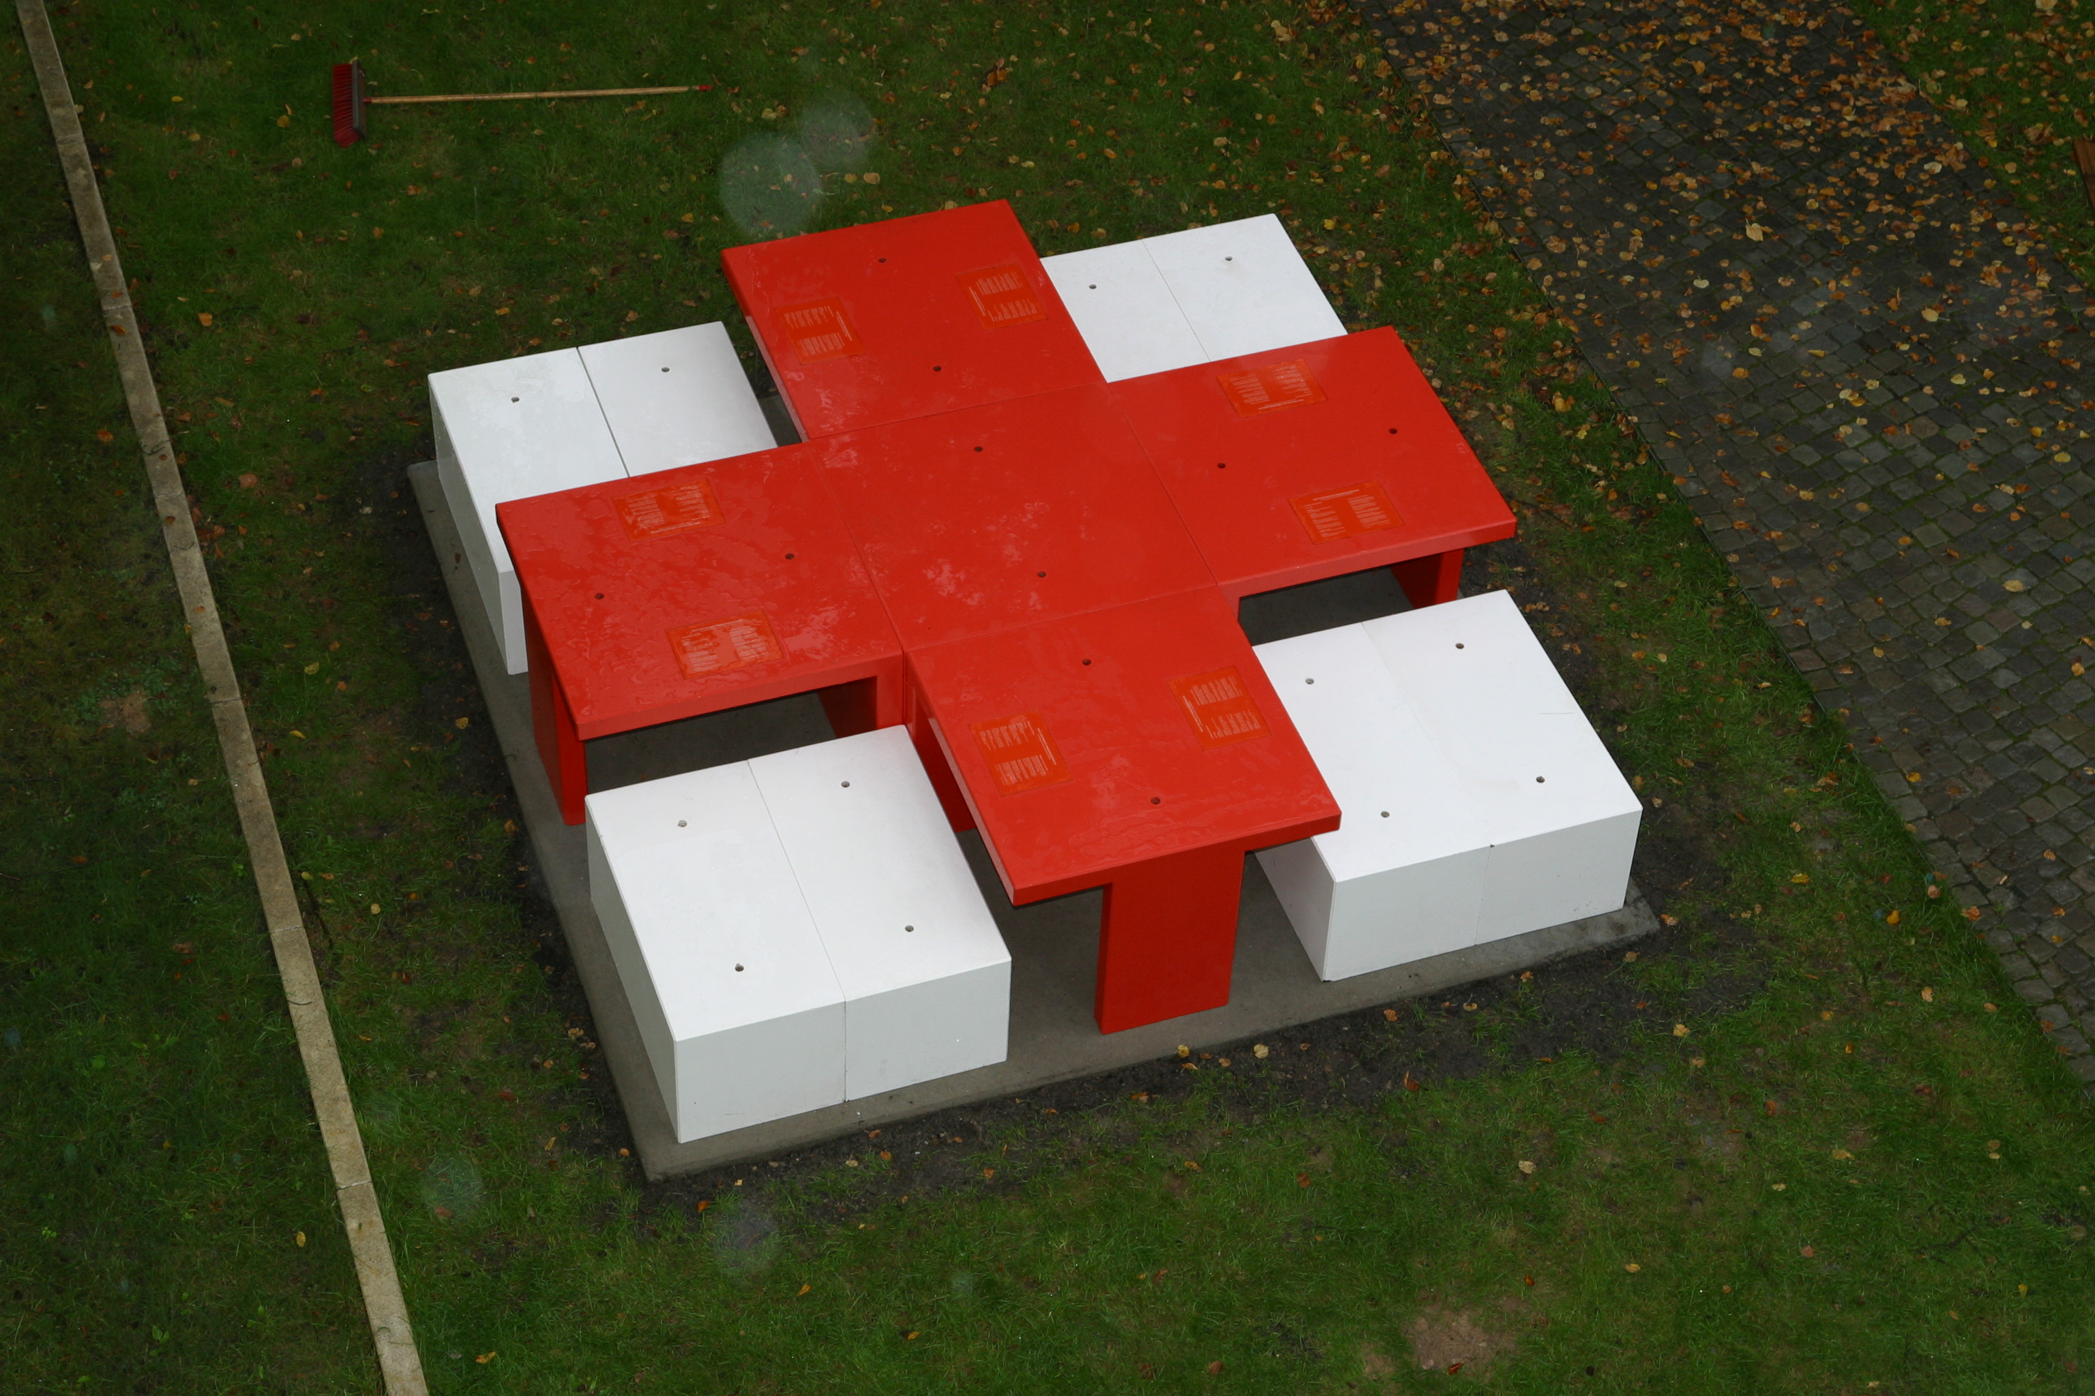
Legt die Postkarte mit der ‚Heidener Konvention‘ vor euch auf den Tisch.
Geht zusammen die einzelnen Punkte der Konvention durch und diskutiert, weshalb das Einhalten dieser Schritte hilft, einen Konflikt zu entschärfen.

Slide 9
Wie verhalten sich die beiden Streithähne im Verlauf der Sitzung am Friedenstisch?
Wie verhalten sich die beiden Parteien am Schluss des Gesprächs?
Welches ist der Unterschied zu anderen Konfliktsituationen?
Spielt den Beispielkonflikt durch und befolgt dabei die Anleitungen der ‘Heidener Konvention’.
Folgende Situation soll am Friedenstisch besprochen werden:
‘Eine Jugendliche hat ihren Klassenkameraden in einer peinlichen Situation gefilmt.
Dieser reagiert wütend und versucht, ihr mit Gewalt das Handy wegzunehmen.’

Slide 10
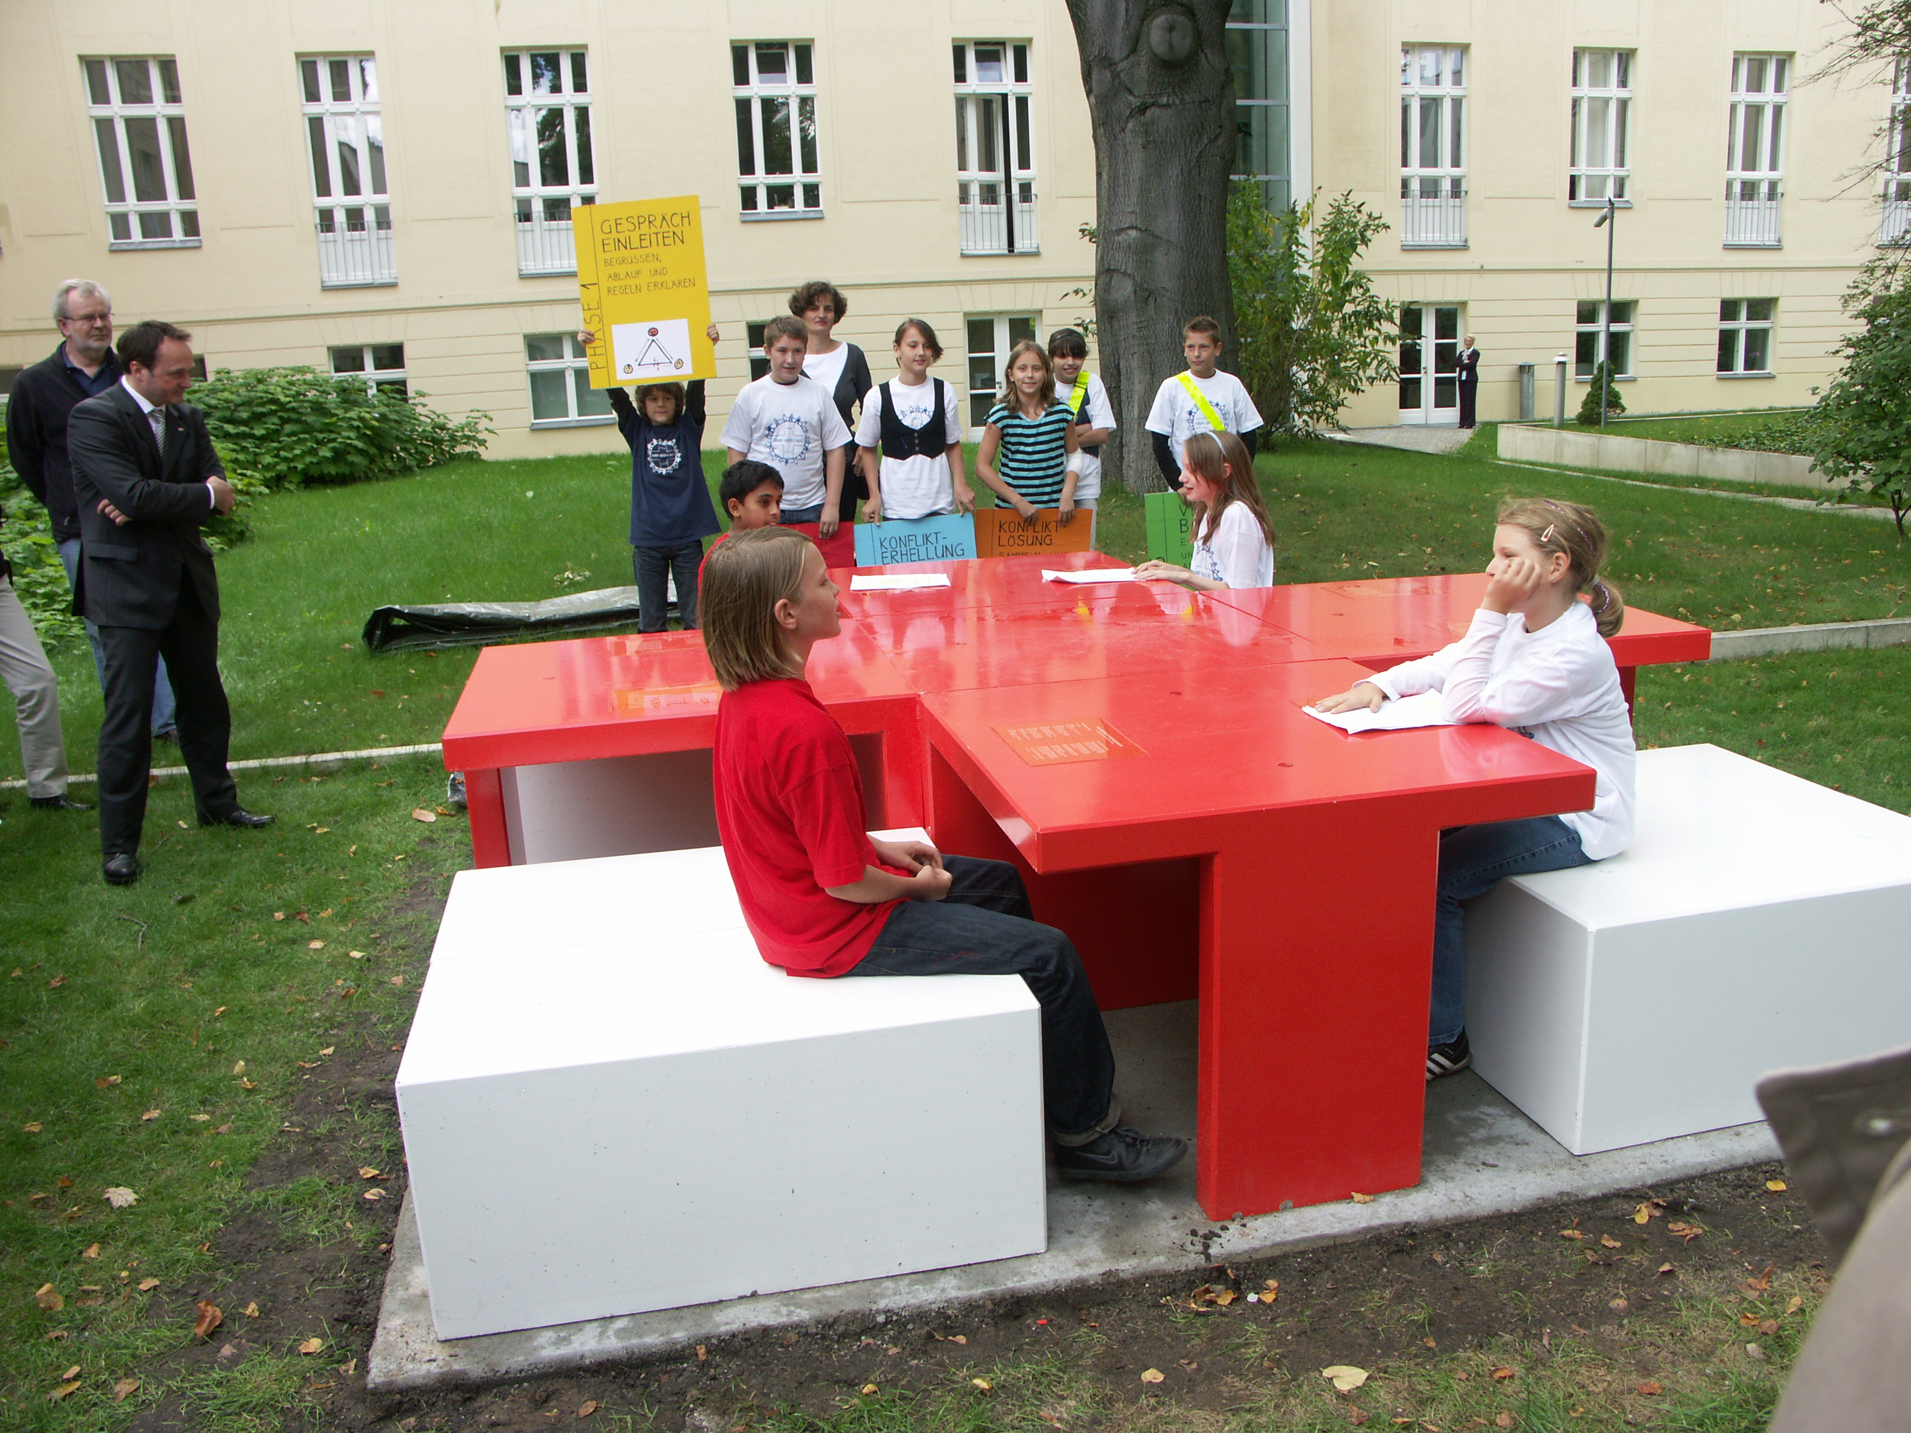
FRAGEN
Die Fotos zeigen eine Schulklasse aus Berlin, die aus Kindern aus unzähligen Nationen besteht.
In ihrer Schule gibt es ‘Friedensstifter’, die bei Konflikten eingreifen.
Mit einem Beispiel aus ihrer Arbeit zeigen sie auf, wie so ein Konflikt bearbeitet wird.

Slide 11
FRAGEN
Habt ihr ein ähnliches Modell in eurer Schule?
Wo würde es sonst noch solche ‘Friedensstifter’ brauchen?
Diskutiert folgende Fragen und beantwortet sie direkt auf dem Tablet.

Slide 12
Herzlichen Glückwunsch!
Ihr habt nun alle Fragen zum Friedenstisch beantwortet.
Wir vom Team der Friedens-Stationen hoffen, dass ihr viel gelernt habt und auch ein wenig Spass hattet. Vielleicht diskutiert ihr in der Klasse weiter? Oder ihr geht mit euren Eltern oder Bekannten gemeinsam nochmal auf den Weg und erzählt ihnen, was ihr über den Friedenstisch und die Lösung von Konflikten herausgefunden habt.
Bitte gebt das Tablet jetzt an eure Lehrerin oder euren Lehrer zurück. Vergesst nicht, den Stift ebenfalls mitzugeben.
© 2019 Friedens-Stationen.ch
Diese Folien dürfen beliebig kopiert und weitergeben werden. Änderungen an den Inhalten dürfen nur mit der ausdrücklichen Erlaubnis des Vereins Friedens-Stationen.ch vorgenommen werden.
Verein Appenzeller Friedens-Stationen Hansjörg Ritter, Präsident Appenzeller Friedens-Stationen 9410 Heiden info@friedens-stationen.ch | Telefon: +41 71 891 57 07 | Mobile: +41 79 406 83 80

